Slide 1

Desarrollo desde 0 Dynamics 365 Business Central
- La sesión empezará en breve -

Slide 2
Ayudas al desarrollo
Instala la extensión de Visual Studio CRS AL Language Extension
Configura la extensión para nombrar los archivos .al según los siguientes patrones
{
"CRS.OnSaveAlFileAction": "Rename",
"CRS.FileNamePattern": "<ObjectNameShort>.<ObjectTypeShortPascalCase>.al",
"CRS.FileNamePatternExtensions": "<ObjectNameShort>.<ObjectTypeShortPascalCase>.al",
"CRS.FileNamePatternPageCustomizations": "<ObjectNameShort>.<ObjectTypeShortPascalCase>.al",
"CRS.ExtensionObjectNamePattern": "<Prefix><BaseName>",
"CRS.ObjectNamePrefix": "CLIP ",
"CRS.RemovePrefixFromFilename": true
}

Slide 3
Ayudas al desarrollo
Renombra todos los archivos
Publica la extensión con la opción "schemaUpdateMode": "ForceSync“
Haz un commit con los cambios

Slide 4
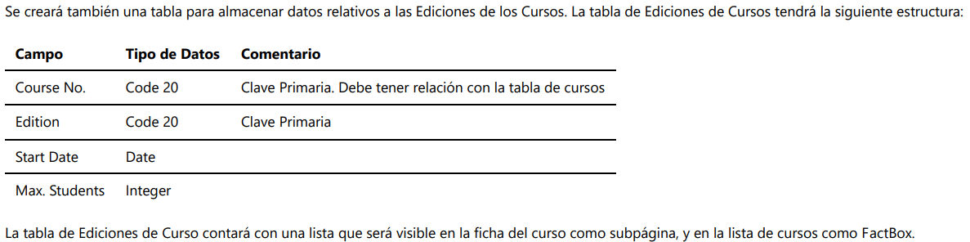
Desarrollo – Datos Maestros
Notes:
Práctica.
Que creen la tabla y la página tipo Lista
Ponerlo como subpágina y como FactBox lo haremos juntos

Slide 5
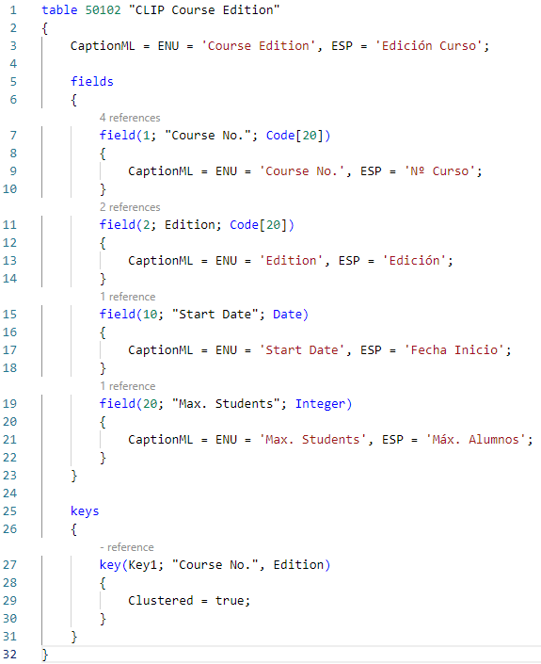
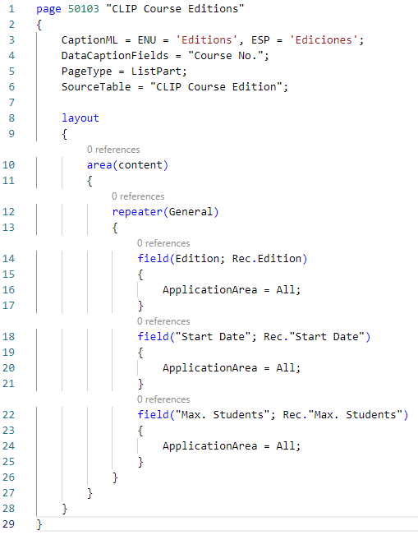
Desarrollo – Datos Maestros
Notes:
Práctica.
Que creen la tabla y la página tipo Lista
Ponerlo como subpágina y como FactBox lo haremos juntos

Slide 6
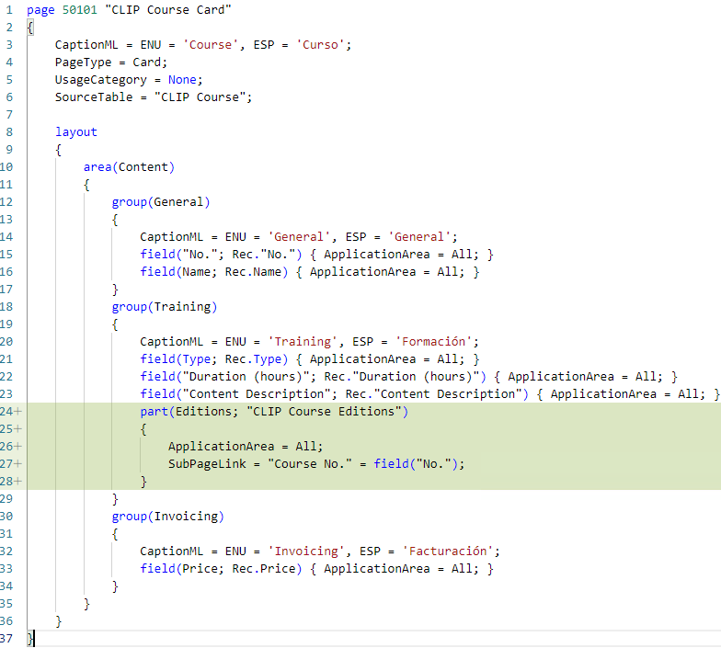
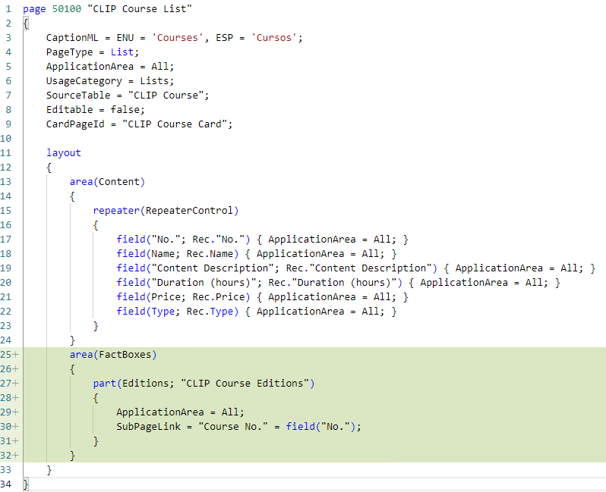
Desarrollo – Datos Maestros
Notes:
Práctica.
Que creen la tabla y la página tipo Lista
Ponerlo como subpágina y como FactBox lo haremos juntos

Slide 7
Desarrollo – Datos Maestros
Haz un commit con los cambios

Slide 8
Ayudas al desarrollo
Configura los analizadores de código en el archivo settings.json
"al.enableCodeAnalysis": true,
"al.codeAnalyzers": [
"${CodeCop}",
"${UICop}",
"${PerTenantExtensionCop}",
"${AppSourceCop}"
]
Resuelve todos los problemas que los analizadores de código detectan
https://docs.microsoft.com/en-us/dynamics365/business-central/dev-itpro/developer/devenv-using-code-analysis-tool
Notes:
Ponerlos de uno en uno e ir corrigiendo errores.
CodeCop: ToolTip, paréntesis, nombre de archivo (falla porque no sabe qué prefijo utilizar)
UICop: De momento no falla
PerTenantExtensionCop: Permisos
AppSourceCop: app.json, DataClassification,

Slide 9
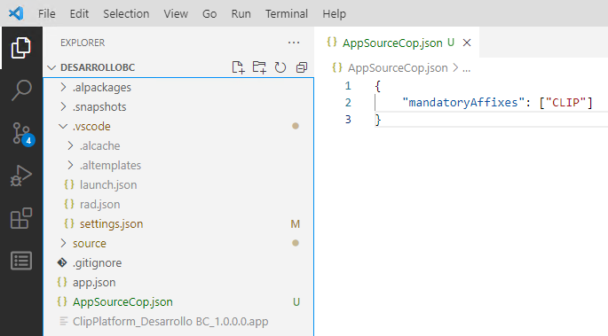
Resolución de problemas
Crea el archivo AppSourceCop.json en la carpeta raíz de la extensión
Indica CLIP como afijo
https://docs.microsoft.com/en-us/dynamics365/business-central/dev-itpro/developer/devenv-using-code-analysis-tool

Slide 10
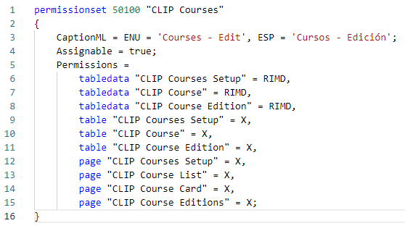
Resolución de problemas
Crea un objeto de permisos que de permisos totales sobre todos los objetos creados hasta el momento
https://docs.microsoft.com/en-us/dynamics365/business-central/dev-itpro/developer/devenv-permissionset-object

Slide 11
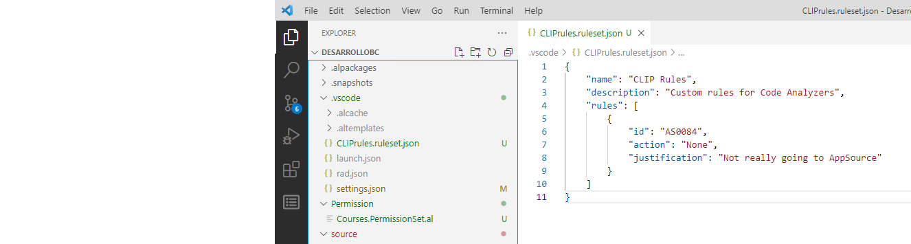
Resolución de problemas
Desactiva algunas de las normas de los analizadores de código
Crea un archivo CLIPrules.ruleset.json
Indica la ruta al archivo en el settings.json "al.ruleSetPath": "./.vscode/CLIPrules.ruleset.json"
https://docs.microsoft.com/en-us/dynamics365/business-central/dev-itpro/developer/devenv-using-code-analysis-tool-with-rule-set

Slide 12
Resolución de problemas
Activa la nueva sintaxis de traducciones en el archivo app.json
"features": ["TranslationFile"]
Instala la extension AL Language Tools
Utiliza la siguiente expresión regular para reemplazar la aparición de las propiedades ML por su equivalente con el nuevo modelo de traducciones
Buscar: (.*)ML = ENU = '(.*)', ESP = '(.*)’;
Reemplazar: $1 = '$2', comment = 'ESP="$3"';
https://docs.microsoft.com/en-us/dynamics365/business-central/dev-itpro/developer/devenv-work-with-translation-files

Slide 13
Resolución de problemas
Haz un commit con los cambios

Slide 14
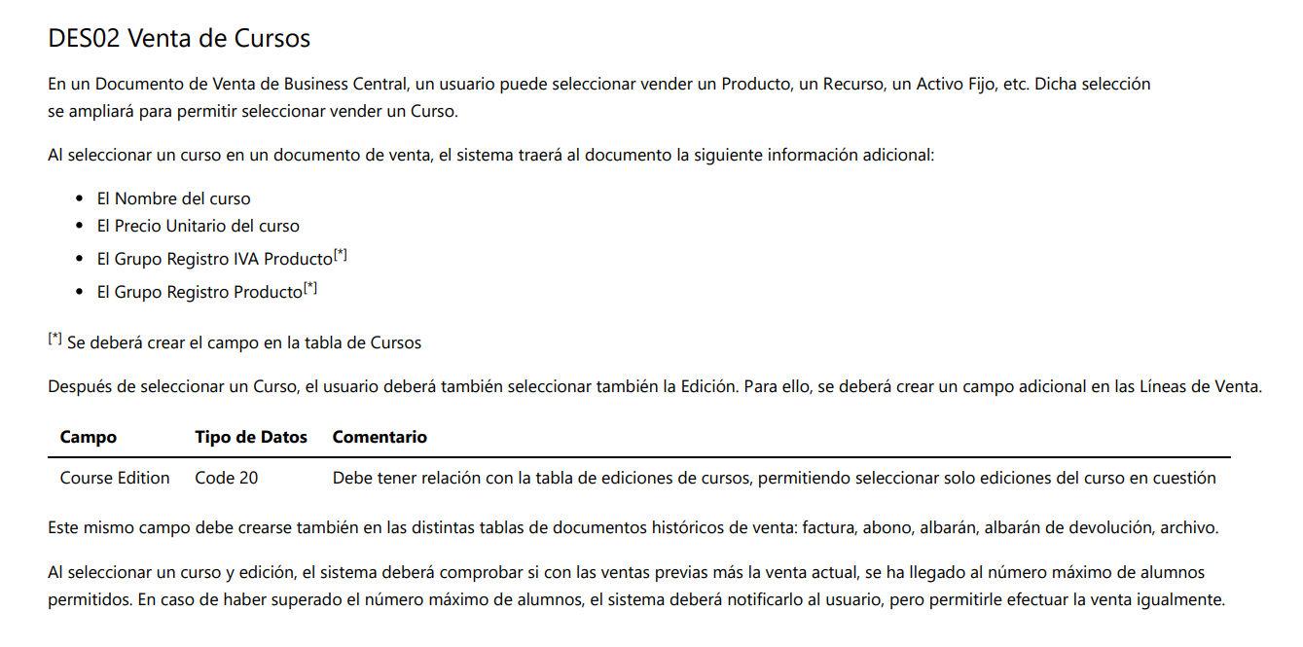

Desarrollo – Venta de Cursos
Notes:
Ir haciendo poco a poco. Lo de que se necesitan los grupos de registro lo descubriremos al hacer el desarrollo:
Extensión del Enum “Sales Line Type”
Empezar a crear en una codeunit función CopyFromCourse inspirada en CopyFromResource de Sales Line
Creación de los campos "Gen. Prod. Posting Group“ y "VAT Prod. Posting Group“ en la table de Cursos
Mostrar los campos en la fiche del curso
Acabar la función CopyFromCourse
Suscribir la función al evento OnAfterAssignFieldsForNo de Sales Line
Commit
Creación del campo Edición en SalesLine y en todas las tablas de históricos
OnValidate del campo Edición en SalesLine

Slide 15
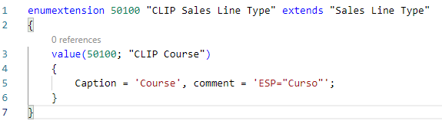
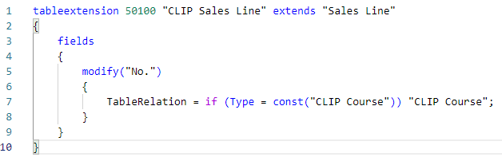
Desarrollo – Venta de Cursos

Slide 16
Codeunits y Eventos
Utilizar el snippet tcodeunit para crear una codeunit
Suscríbete a eventos lanzados en la tabla Sales Line
https://docs.microsoft.com/en-us/dynamics365/business-central/dev-itpro/developer/devenv-codeunit-object https://docs.microsoft.com/en-us/dynamics365/business-central/dev-itpro/developer/devenv-events-in-al
Notes:
A codeunit is a container for AL code that you can use in many application objects. You typically implement business logic in codeunits and call the codeunit from the object that needs to perform that specific logic.

Slide 17
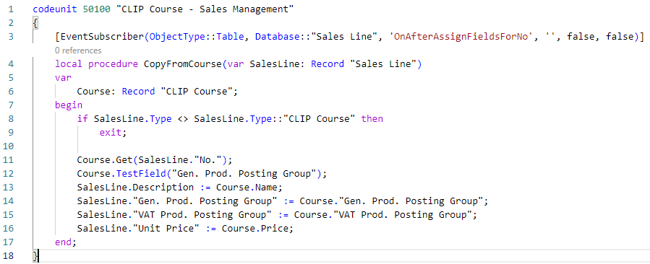
Desarrollo – Venta de Cursos

Slide 18
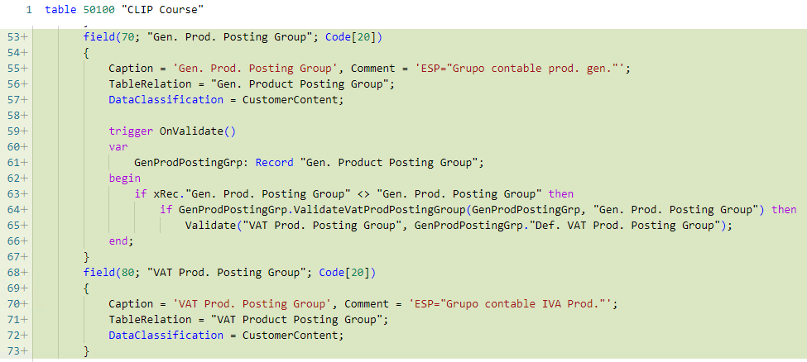
Desarrollo – Venta de Cursos

Slide 19
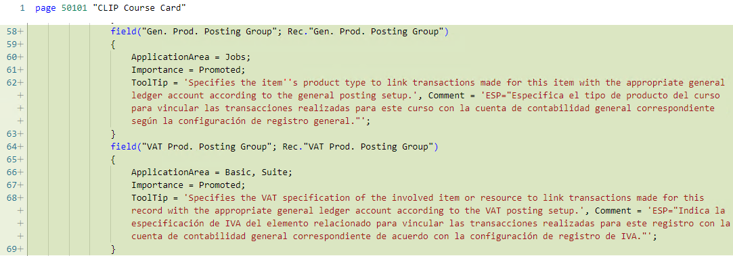
Desarrollo – Venta de Cursos

Slide 20
Desarrollo – Venta de Cursos
Haz un commit con los cambios

Slide 21
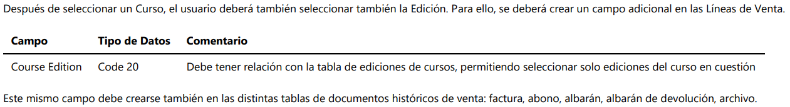
Desarrollo – Venta de Cursos
Mostrar el campo en las siguientes páginas:
Subformulario de pedidos de venta
Subformulario de facturas de venta
Subformulario de ofertas de venta
Subformulario de abonos de venta
Subformulario de pedidos de devolución
Todos los subformularios de documentos históricos (factura, abono, albarán, albarán de devolución, archivo)

Slide 22
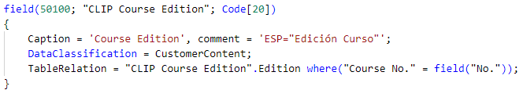
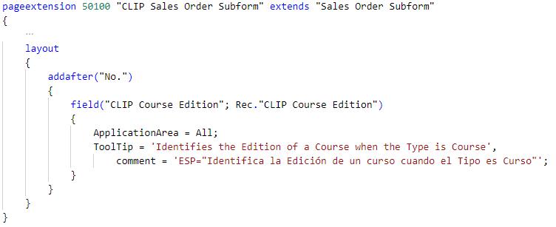
Desarrollo – Venta de Cursos

Slide 23
Desarrollo – Venta de Cursos
Haz un commit con los cambios

Slide 24
Desarrollo – Venta de Cursos
Haremos este desarrollo más adelante, después de DES03 Registro de Cursos

Slide 25
Testing – Venta de Cursos
Durante el Desarrollo hemos probado:
Que se puede seleccionar un curso en una línea de venta
Que el sistema rellena la descripción, los grupos contables y el precio de la línea de venta
Que se puede registrar un documento de venta con una línea de tipo Curso
Que el sistema ha realizado los asientos contables adecuados
Que en los documentos registrados, el campo Edición se ha rellenado
Vamos a realizar las mismas pruebas pero de forma automatizada
Notes:
Ahora. Sabéis aquello que pasa en la programación que tocas aquí y allí deja de funcionar?
Bien, la funcionalidad de los cursos ahora funciona. Pero el mes que viene estaremos haciendo otro desarrollo en el que estaremos haciendo alguna cosa adicional sobre las ventas, y por el motivo que sea, lo de los cursos deja de funcionar.
El dia que estemos haciendo cualquier cosa adicional con las ventas, probaremos manualmente que eso funcione correctamente. Pero no probaremos si lo de los cursos sigue funcionando. Aunque deberíamos. Al final acabará en producción sin que nadie lo haya probado, y el bug habrá llegado a producción.
Porque no hacemos siempre tests de absolutamente todo lo desarrollado hasta el momento? Tanto lo que estamos haciendo ahora como lo que ya teníamos previamente? Pues porque requiere tiempo.
Lo mismo pasará cuando migremos a la próxima versión. Miraremos que a nivel técnico (compilación, instalación, etc.) podamos pasar a BC20. Pero quien nos asegura que el precio del curso en el documento de venta sea correcto? Y si entre los cambios de la BaseApplication hay un cambio total en la funcionalidad de precios y tarifas que ahora interfiere con como nosotros asignamos el precio a la venta?
Una vez un partner me dijo que tenían desarrollado un vertical de construcción que cada vez que tenían que probarlo les suponía 1 mes de trabajo de un consultor.
Si haces migraciones cada 10 años como se hacía en versiones anteriores, es asumible dedicar 1 mes de trabajo de un consultor cada 10 años.
Ahora, con el modelo de BC en el cloud, en el que Microsoft cada mes nos hace una migración, no es asumible dedicar 1 mes de trabajo de un consultor... cada mes!
Necesitamos un forma de automatizar los tests para que se puedan ejecutar todos con un solo click y que en relativamente poco tiempo tengamos el resultado y detectemos problemas.
**** Enseñar la ejecución de los tests que ya están preparados

Slide 26
Testing – Preparación
Creación de una extensión de Test
Crea una subcarpeta MainApp y mueve el actual proyecto AL a la nueva carpeta
Crea una nueva extension TestApp con el comando AL: Go!
Modifica el archivo app.json para utilizar el rango 50140..50149
Copia los archivos launch.json, settings.json, CLIPrules.ruleset.json y AppSourceCop.json de la MainApp
Descarga los símbolos de la BaseApp
Crea y guarda un workspace con ambas extensiones

Slide 27
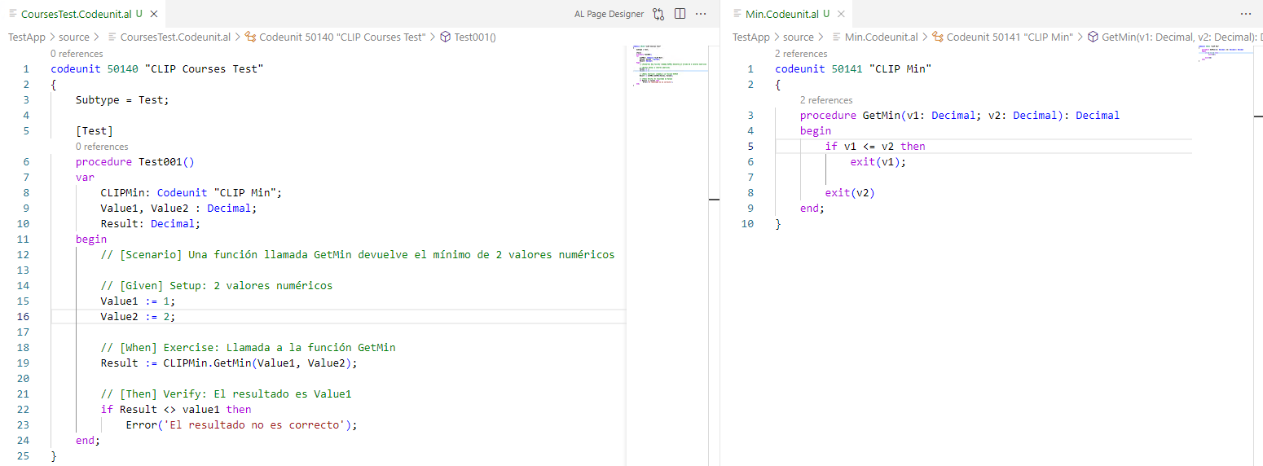
Testing - Ejemplo
https://docs.microsoft.com/en-us/dynamics365/business-central/dev-itpro/developer/devenv-testing-application
Notes:
Poner primero los 4 escenarios en plan comentario
Poner los comentarios específicos para el test
Crear las variable value1 y value2 y darles valor
Crear la codeunit CLIP Min y el procedimiento GetMin con los parámetros y valor de retorno pero sin código
En el test, hacer la llamada a la función
Poner la verificación

Slide 28
Testing – Preparación
En el app.json, pon dependencias a las extensiones:
Library Assert
Tests-TestLibraries
Desarrollo BC
Notes:
Primero la Assert y cambiar la verificación en el test

Slide 29
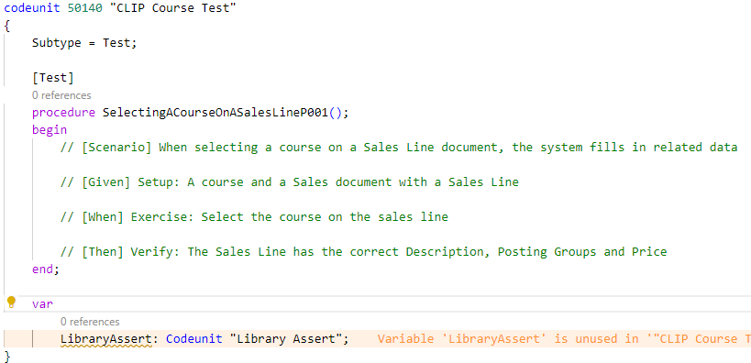
Testing – Venta de Cursos
Realiza un test en el que se seleccione un curso en una línea de venta y se compruebe que el Sistema ha rellenado la descripción, los grupos contables y el precio

Slide 30
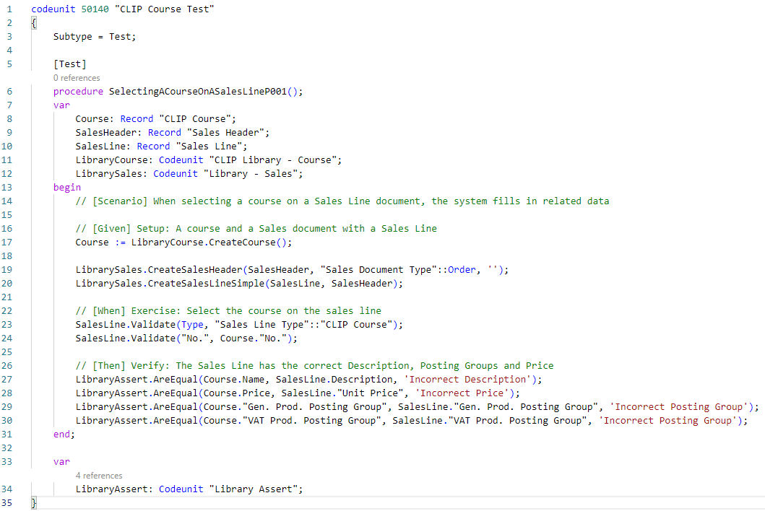
Testing – Venta de Cursos

Slide 31
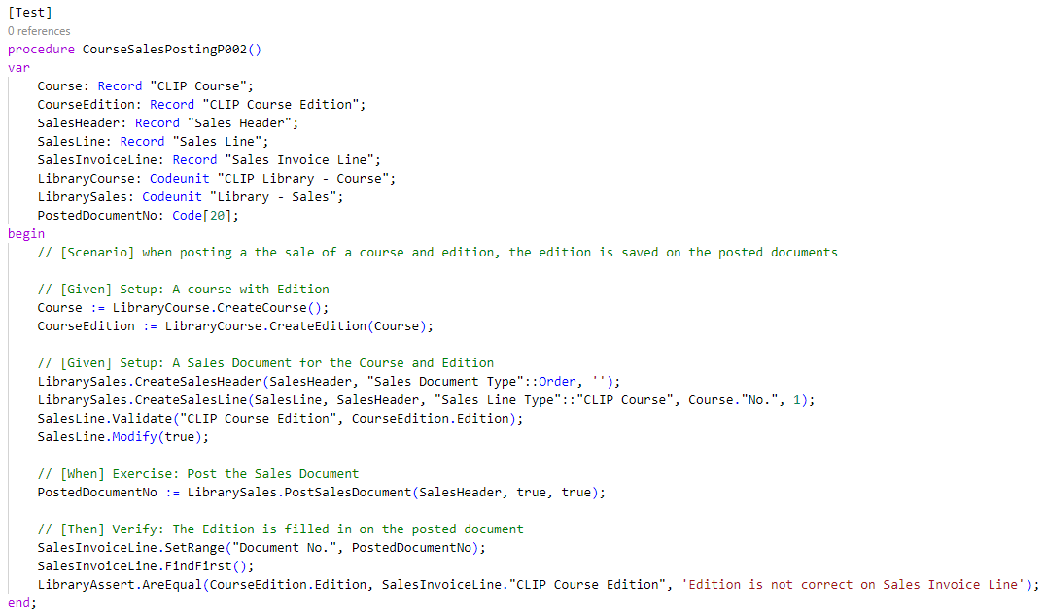
Testing – Venta de Cursos
Realiza un test en el que se compruebe que la Edición del Curso seleccionada en un documento de venta se ha guardado correctamente en los documentos registrados

Slide 32
Testing – Venta de Cursos
codeunit 50141 "CLIP Library - Course"
{
var
LibraryERM: Codeunit "Library - ERM";
LibraryRandom: Codeunit "Library - Random";
LibraryUtility: Codeunit "Library - Utility";
local procedure CourseNoSeriesSetup()
var
CoursesSetup: Record "CLIP Courses Setup";
NoSeriesCode: Code[20];
begin
if not CoursesSetup.Get() then
CoursesSetup.Insert();
NoSeriesCode := LibraryUtility.GetGlobalNoSeriesCode();
if NoSeriesCode <> CoursesSetup."Course No." then begin
CoursesSetup.Validate("Course No.", LibraryUtility.GetGlobalNoSeriesCode());
CoursesSetup.Modify(true);
end;
end;
}
procedure CreateCourse() Course: Record "CLIP Course";
var
GeneralPostingSetup: Record "General Posting Setup";
VATPostingSetup: Record "VAT Posting Setup";
begin
CourseNoSeriesSetup();
LibraryERM.FindGeneralPostingSetupInvtFull(GeneralPostingSetup);
LibraryERM.FindVATPostingSetupInvt(VATPostingSetup);
Course.Insert(true);
Course.Validate(Name, LibraryRandom.RandText(MaxStrLen(Course.Name)));
Course.Validate(Price, LibraryRandom.RandDecInRange(1, 1000, 2));
Course.Validate("Gen. Prod. Posting Group", GeneralPostingSetup."Gen. Prod. Posting Group");
Course.Validate("VAT Prod. Posting Group", VATPostingSetup."VAT Prod. Posting Group");
Course.Modify(true);
end;
procedure CreateEdition(Course: Record "CLIP Course") CourseEdition: Record "CLIP Course Edition"
begin
CourseEdition.Init();
CourseEdition.Validate("Course No.", Course."No.");
CourseEdition.Validate(Edition, LibraryRandom.RandText(MaxStrLen(CourseEdition.Edition)));
CourseEdition.Validate("Start Date", LibraryRandom.RandDateFrom(Today(), 90));
CourseEdition.Validate("Max. Students", LibraryRandom.RandIntInRange(1, 10));
CourseEdition.Insert(true);
end;

